Slide 1
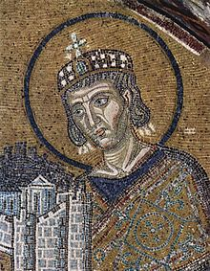
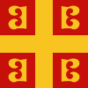
Byzantská ríša
Vypracoval: Branislav Benčič
ZŠ s MŠ Kalinčiakova 12
Tematický celok: Tri ríše raného stredoveku
Pre 6. ročník ZŠ

Slide 2
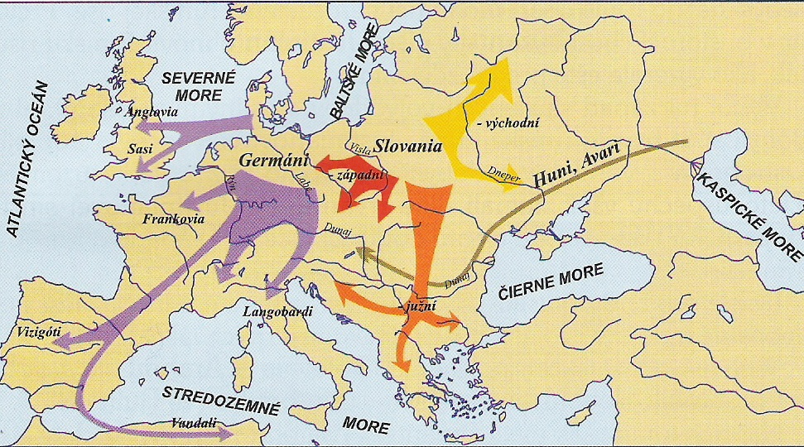
Po sťahovaní národov...
Po nepokojnom, chaotickom a pohnutom sťahovaní národov sa napokon utvorili tri mocné ríše, ktoré ovplyvňovali osudy vtedajšej ranostredovekej Európy:
- Byzanstská ríša
- Franská ríša
- Arabská ríša

Slide 3
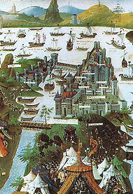
Ako sa zrodila Byzantská ríša
Na mieste staručkej gréckej osady Byzantion vyrástlo v roku 330 nové mesto Konštantínopol (Carihrad) pomenované po cisárovi Konštantínovi I. Veľkom
Konštantínopolu sa zvyklo vravieť aj
„druhý Rím“
Konštantín Veľký

Slide 4
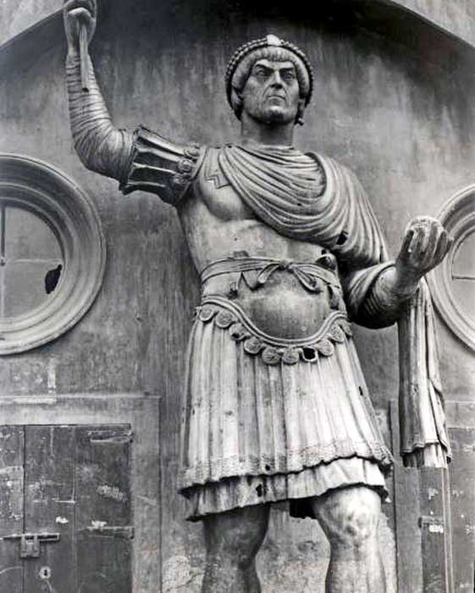
Rímska ríša sa rozdelila
Theodosius I. bol posledným cisárom, ktorý vládol nad celou Rímskou ríšou...sústavné boje o cisársky trón, nájazdy barbarov a stále viac sa prehlbujúce rozdiely medzi západnou a východnom časťou ríše => v roku 395 Theodosius I. delí ríšu medzi svojich synov:
Zapadorímska ríša (Honorius)
Východorímska ríša (Arcadius)
Theodosius I.

Slide 5
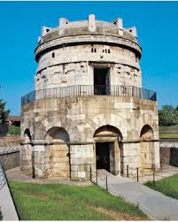
Rím vs. Konštantínopol
Rím zostal hlavným mestom, ale už iba západnej časti ríše.../Rím bol dvakrát vyplienený a vydrancovaný → ...potom sa hlavným mestom západnej časti stáva Ravenna/
Hlavným mestom východnej časti ríše sa stal Konštantínopol
Ravenna = hlavné mesto
Západorímskej ríše
Konštantínopol alebo aj inak
Carihrad

Slide 6
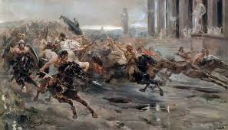
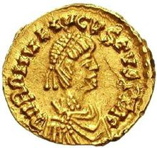
Zánik Západorímskej ríše
Cisári Západorímskej ríše nakoniec podľahli tlaku barbarských kmeňov a rok 476 znamená koniec západnej časti ríše a formálne ním končí aj starovek a začína sa nová etapa ľudských dejín – stredovek
Barbari
Romulus Augustulus – posledný cisár
Západorímskej ríše

Slide 7
Byzantské cisárstvo
Po zániku Západorímskej ríše (476), Byzantská ríša pretrvala ďalších tisíc rokov a stala sa najsilnejšou ríšou v stredovekej Európe
Bola to mnohonárodnostná ríša, ale ak by ste sa Byzantínca opýtali akej je národnosti určite by odpovedal, že je pravoverným kresťanom a Rimanom...
476
395
1453
Východorímska/Byzantská ríša

Slide 8
Byzantská ríša (cisárstvo)
Oficiálne o Byzantskej ríši môžeme začať vravieť až po páde
Západorímskej ríše v roku 476...
Byzantské cisárstvo pretrvalo až do roku 1453, kedy ho dobyli Osmanskí Turci

Slide 9
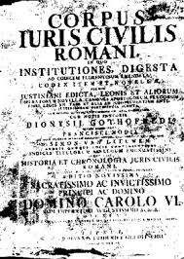
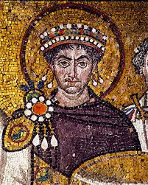
Justinián I.
Justinián I. (527 – 565)...sníval o obnove rímskeho impéria (RÍMSKEJ RÍŠE)
Zozbieral všetky dôležité zákony a predpisy do jednej zbierky = Justiniánov zákonník
Justinián I.

Slide 10
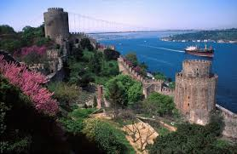
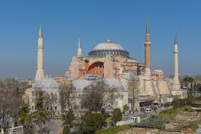
Cézaropapizmus
Cisár Justinián prikázal, aby byzantský ľud dodržiaval zákony a riadil sa štátnym náboženstvom = kresťanstvom
Spojenie svetskej a cirkevnej moci v osobe panovníka (cisára) => cézaropapizmus
V Konštantínopole dal vystavať Chrám Božej múdrosti (Hagia Sofia)
Konštantínopol
Svojho času najväčšie a najkrajšie
mesto na svete; dnešný Istanbul

Slide 11
Kresťanstvo = štátne náboženstvo
Kresťanstvo sa stalo štátnym náboženstvom a tak nečudo, že vládca najsilnejšej ríše (cisár) sa pokladal za vládcu celého kresťanského sveta...
Rovnako aj rímsky pápež sa považoval za vládcu celého kresťanského sveta ako nástupca apoštola Petra... => medzi Rímom a Konštantínopolom rozpory, ktoré viedli v roku 1054 k rozkolu (schizme)
Rímskokatolícka cirkev
Pravoslávna cirkev

Slide 12
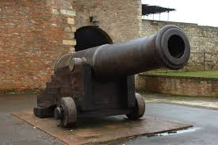
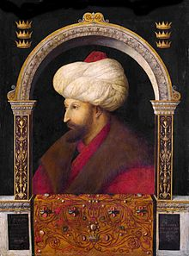
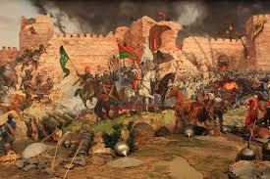
1453 – pád Konštantínopola
Mesto bolo takmer nedobytné...
chránili ho mohutné hradby aj
opevnenia na mori
V prvých storočiach svojej existencie sa Byzantská ríša utešene rozrastala. Neskôr však musela čeliť mocným protivníkom => Arabi, Slovania, Frankovia...
Súmrak byzantskej moci nakoniec prestavovala Osmanská ríša, ktorá ju v roku 1453 dobyla!
Dobytie Konštantínopolu, kt.
odolal 1000 rokov...Osmani využili
Vtedy najmodernejšiu zbraň delá
Mehmed II. Dobyvateľ

Slide 13
Noví dobyvatelia v Európe
Dobytím Konštantínopola Európa stratila ochrannú bariéru pred prenikaním nových dobyvateľov z Blízkeho východu...
Koho myslíme pod novými dobyvateľmi, ktorí
ohrozovali Európu?

